Slide 1
Μορφεσ δουλειασ και εκμεταλλευσησ και η απαντηση του χριστιανισμου.
ΓΕΛ ΚΑΤΑΣΤΑΡΙΟΥ PROJECT Α΄ Τάξη
2014 -2015.
Συντονιστής : Παπαγεώργης Ιωάννης – Ιωσήφ ΠΕ 01

Slide 2
ΘΕμα : κακοποιηση ΓΥΝΑΙΚΏΝ
VIP :
Κολοκοτσά Τζωρτζίνα
Λαγουνάρη Δήμητρα
Συγούρου Κωσταντίνα
Πλέσσας Νίκος
Κονίδης Αγαμέμνονας

Slide 3
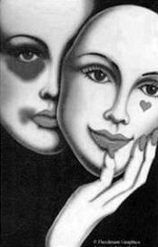

Slide 4
ΣΧΕΔΙΑΓΡΑΜΜΑ
Ορισμός του φαινομένου
Ψυχολογική βία
Σωματική βία
Σεξουαλική κακοποίηση ,εκμετάλλευση
Αιτίες εμφάνισης του φαινομένου
Λύσεις , προτάσεις

Slide 5
Ορισμός Κακοποίησης
Η κακοποίηση των γυναικών είναι ένα συχνό φαινόμενο στην εποχή μας. Δεν παρατηρείται μόνο στις φτωχές και υποανάπτυκτες χώρες αλλά και στις βιομηχανικά ανεπτυγμένες. Σύμφωνα με το φαινόμενο αυτό, οι γυναίκες πέφτουν θύματα ψυχολογικής , σωματικής και σεξουαλικής βίας.

Slide 6
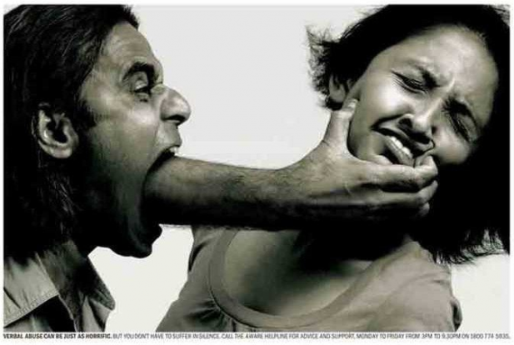

Slide 7
Ψυχολογική βία
Ψυχολογική βία είναι μια ενέργεια ή το σύνολο ενεργειών- επαναλαμβανόμενα και όχι μεμονωμένα περιστατικά- που βλάπτει άμεσα την ψυχολογική ακεραιότητα του θύματος.

Slide 8
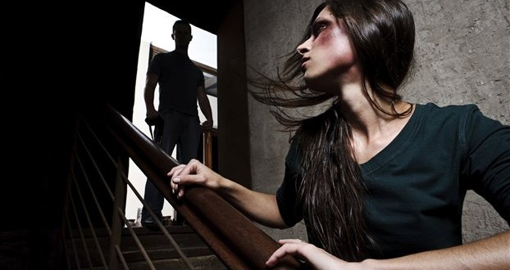

Slide 9
Σωματική βία
H σωματική βία είναι η σκόπιμη χρήση σωματικής δύναμης εναντίον του θύματος. Η σκόπιμη αυτή ενέργεια μπορεί να περιλαμβάνει από χαστούκι μέχρι βαριά σωματική βλάβη, συμπεριλαμβάνοντας καθετί που προκαλεί πόνο, τραυματισμό, ακρωτηριασμό κ.λπ.

Slide 10
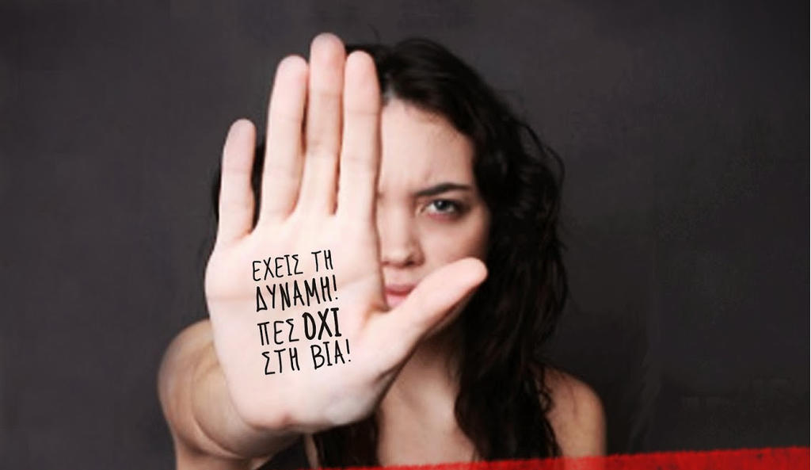

Slide 11
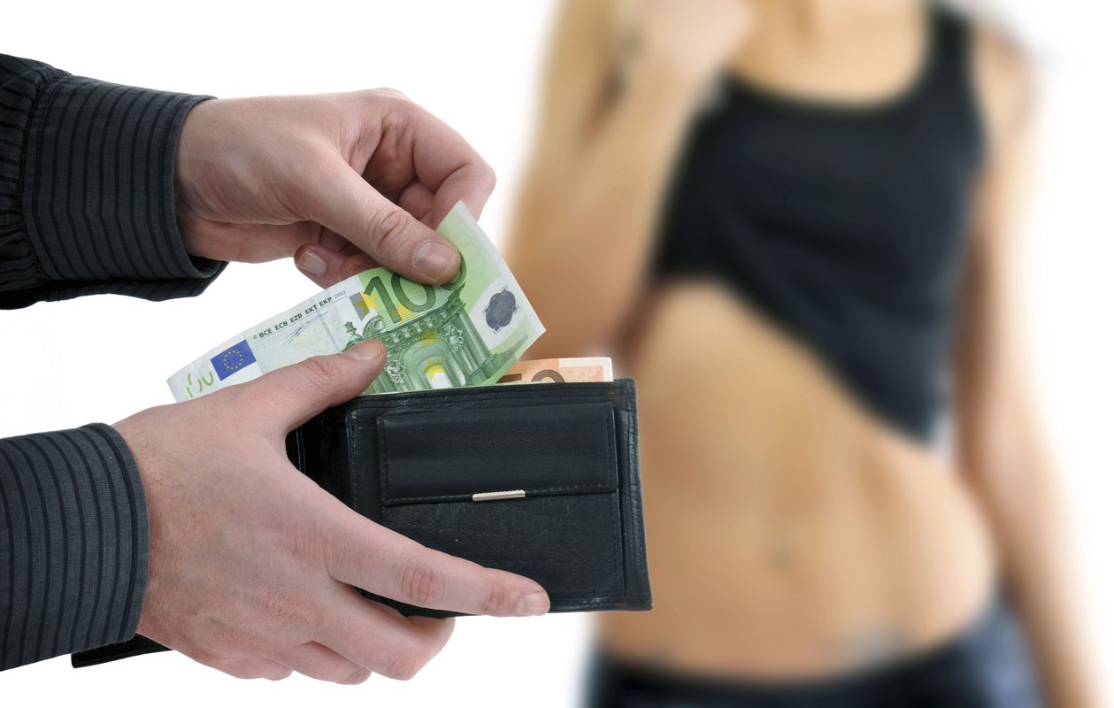

Slide 12
Σεξουαλική κακοποίηση.
Η σεξουαλική κακοποίηση είναι η σεξουαλική δραστηριότητα χωρίς την εκούσια συγκατάθεση του θύματος και αποτελεί σοβαρή μορφή ψυχικής και σωματικής βίας. Η σεξουαλική κακοποίηση αποτελείται και από μορφές δίχως σωματική επαφή.
Για τη συγκεκριμένη μορφή σεξουαλικής κακοποίησης παραδείγματα είναι τα ακόλουθα :
Δημόσια έκθεση φωτογραφιών του θύματος, σεξουαλικού περιεχομένου, δίχως τη συγκατάθεση του θύματος.
Έκθεση του θύματος σε περιεχόμενο πορνογραφικού υλικού.
Δημοσιοποίηση πληροφοριών του θύματος σεξουαλικού περιεχομένου, δίχως τη συγκατάθεσή του.

Slide 13
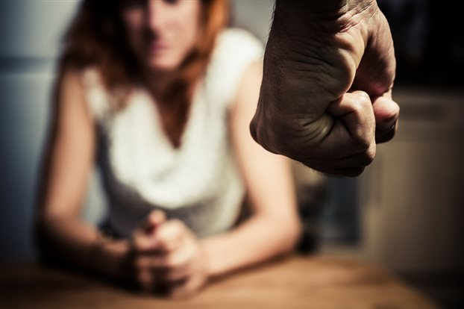

Slide 14
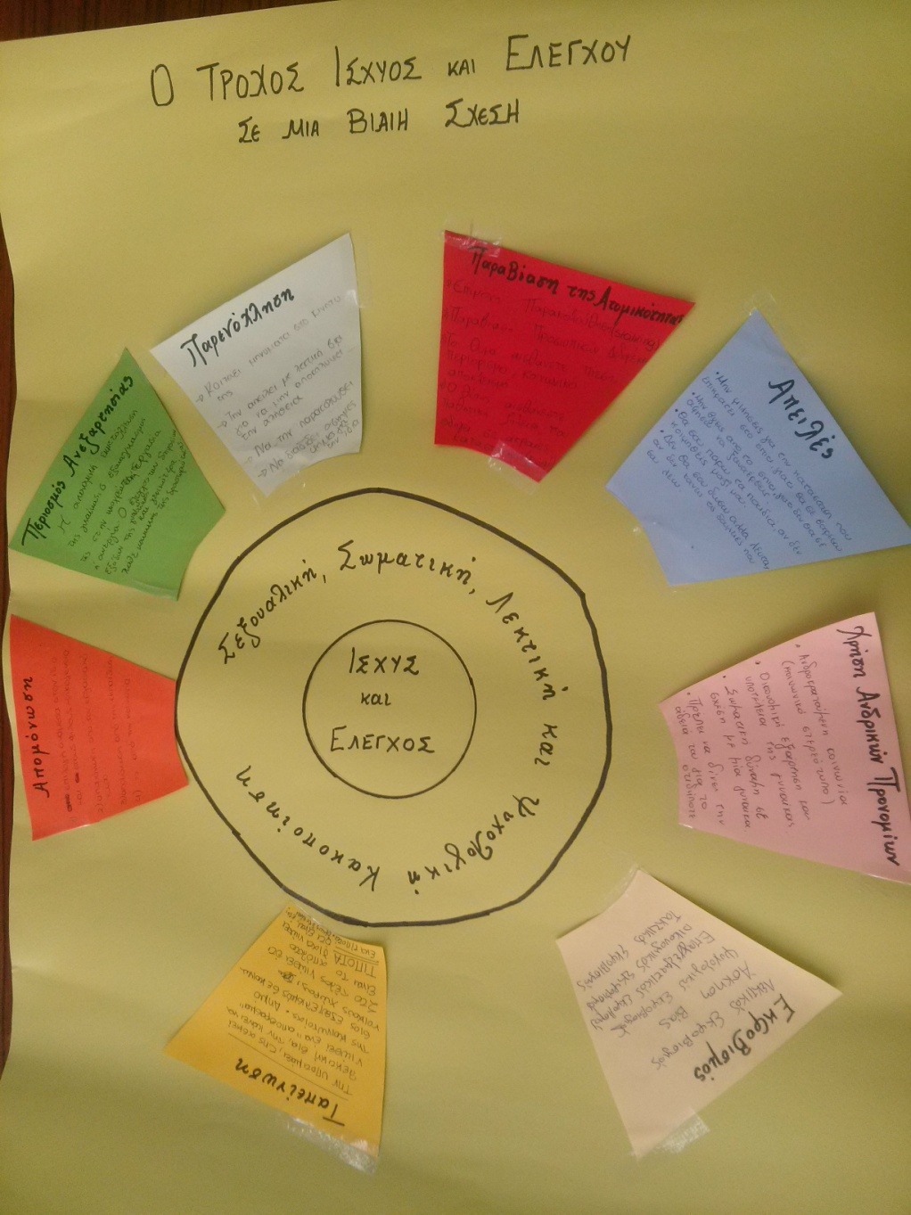
Συμβουλευτικό Κέντρο Γυναικών Ζακύνθου : «Ο τροχός της ισχύος και του ελέγχου»

Slide 15
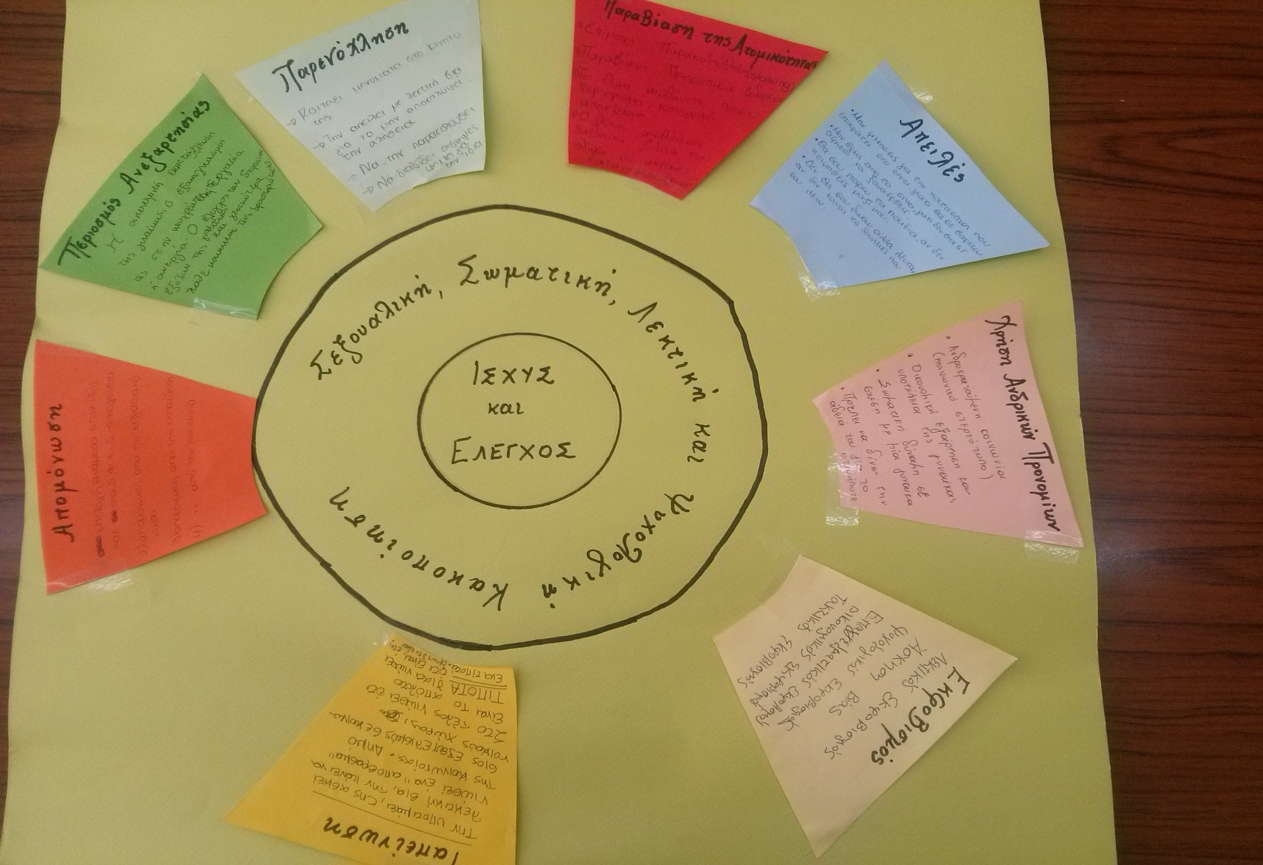
Δραστηριότητα διερεύνησης του φαινομένου με τη συμμετοχή των μαθητών.

Slide 16
Αίτια του φαινομένου
Τα αίτια της βίας κατά των γυναικών συνδέονται άμεσα :
με την ανισότητα μεταξύ γυναικών και ανδρών
Με τις κοινωνικοοικονομικές δομές εξουσίας, τόσο στην δημόσια όσο και στην ιδιωτική ζωή
ως μορφή διάκρισης που εμποδίζει σοβαρά την
ικανότητα των γυναικών να απολαμβάνουν τα δικαιώματα και τις ελευθερίες τους σε ισότιμη βάση με τους άνδρες.
Γενικότερα αίτια αποτελούν τα ακόλουθα :
Έλλειψη παιδείας.
Έλλειψη ενημέρωσης και πρωτοβουλιών πρόληψης.
Αδιαφορία για το συνάνθρωπο.

Slide 18
Λύσεις , προτάσεις
Δημιουργήστε καμπάνιες πληροφόρησης για το κοινό, σχετικά με ζητήματα σεξουαλικής βίας που θα έχουν ως αποδέκτες όλα τα μέλη της κοινότητας
Σε κάθε τοποθεσία θα πρέπει να υπάρχει ένα ξεκάθαρο σύστημα παραπομπής, έτσι ώστε να γνωρίζει το θύμα από που να ζητήσει βοήθεια και να μπορεί να λαμβάνει αυτή την βοήθεια στο σωστό χρόνο.
Η συνεργασία με την κοινότητα είναι απαραίτητη για την δημιουργία βιώσιμων και αποτελεσματικών στρατηγικών αντιμετώπισης της σεξουαλικής βίας ή της βίας που βασίζεται στο φύλο.
Τα θύματα πρέπει να αντιμετωπίζονται με κατανόηση και φροντίδα.
Το θύμα θα πρέπει να νιώθει ασφάλεια μετά το συμβάν και σ'αυτό το σημείο είναι ιδιαίτερα σημαντικός ο ρόλος της κοινότητας, η οποία θα πρέπει να εγγυηθεί ένα ασφαλές περιβάλλον.
Δημιουργία ενός πλαισίου συνεργασίας με το θύτη
Τα ανθρώπινα δικαιώματα του θύτη, συμπεριλαμβανομένης και της προσωπικής του ασφάλειας, πρέπει να γίνονται σεβαστά.

Slide 19
Η απάντηση του Χριστιανισμού

Slide 20
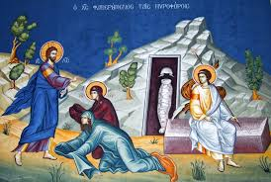
Ματθ. 7,7- 7,11
Ζητάτε και θα σας δοθεί , ερευνάτε και θα βρείτε , κτυπάτε και θα σας ανοιχθεί η πόρτα. Διότι καθένας που ζητά , λαμβάνει , και καθένας που ερευνά βρίσκει , και εις εκείνον που κτυπά , θα του ανοιχθή η πόρτα. Ή ποιος από σας , όταν το παιδί του ζητήσει ψωμί , θα του δώσει πέτρα; Ή εάν του ζητήσει ψάρι , θα του δώσει φίδι; Εάν λοιπόν εσείς , που έχετε πονηριά μέσα σας, ξέρετε να δίνεται ωφέλιμα πράγματα στα παιδία σας, πόσο μάλλον ο Πατέρας σας ο ουράνιος θα δώσει αγαθά πράγματα σε εκείνους που τον παρακαλούν;
Ο χρυσός κανόνας (Ματθ. 7, 12)
Όλα οσα θέλετε να σας κάνουν οι άνθρωποι να κάνετε και εσείς τα ίδια σε αυτούς. Αυτός είναι ο νόμος και οι προφήτες.

Slide 21
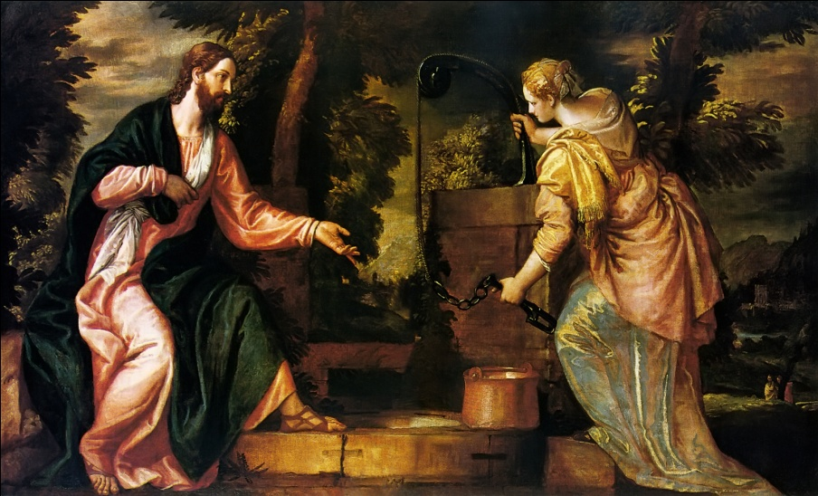
Η ουσιαστική λύση που προτείνει ο Χριστιανισμός είναι ο ίδιος ο άνθρωπος να καταφέρει να αλλάξει τρόπο σκέψης. Αυτό στην ορολογία της Εκκλησίας ονομάζεται μετάνοια (μετά + νοώ). Σε αντίθετη περίπτωση, είναι καταδικασμένος να κάνει τα ίδια λάθη.
Ο Ιησούς Χριστός δίδαξε τη σημασία της πίστης στη ζωή του ανθρώπου. Η πίστη και η εμπιστοσύνη στο Θεό αποτελεί πηγή πνευματικής δύναμης για τον άνθρωπο που έχει ανάγκη.
Επίσης, ο άνθρωπος θα πρέπει να μάθει να νοιάζεται και να βοηθάει το συνάνθρωπό του, όπως ο ίδιος θα ήθελε να κάνουν σε αυτόν όταν θα το έχει ανάγκη. Η διδασκαλία του Ιησού Χριστού, πως ότι θέλουμε να κάνουν σε εμάς οι άλλοι να κάνουμε και εμείς σε αυτούς αποτελεί μία διαχρονική αξία ζωής ιδιαίτερα επίκαιρη στην εποχή μας.
Πρέπει να συνειδητοποιήσουμε την ανάγκη για προσφορά στο κοινωνικό σύνολο. Ο μεγαλύτερος εχθρός της κοινωνίας είναι η αδιαφορία. Αποτέλεσμα της αδιαφορίας είναι η αποξένωση των ανθρώπων μεταξύ τους. Στην περίπτωση αυτή ο άνθρωπος δεν βρίσκει νόημα στην συνύπαρξή του με τους άλλους, αισθάνεται ξένος με αυτούς και οδηγείται στην πνευματική και ψυχική αυτοκαταστροφή του.

Slide 22
ΑΠΑΝΤΗΣΕΙΣ ΕΡΩΤΗΜΑΤΟΛΟΓΙΟΥ

Slide 23
ΗΛΙΚΙΑ

Slide 28
Πηγεσ πληροφορησησ :
Καινή Διαθήκη.
Internet.
Συνεργασία με τοπικούς φορείς : Συμβουλευτικό Κέντρο Γυναικών.
Συμβουλευτικός Σταθμός Νέων (Ζάκυνθος).
Επιστημονικά περιοδικά.

Slide 29
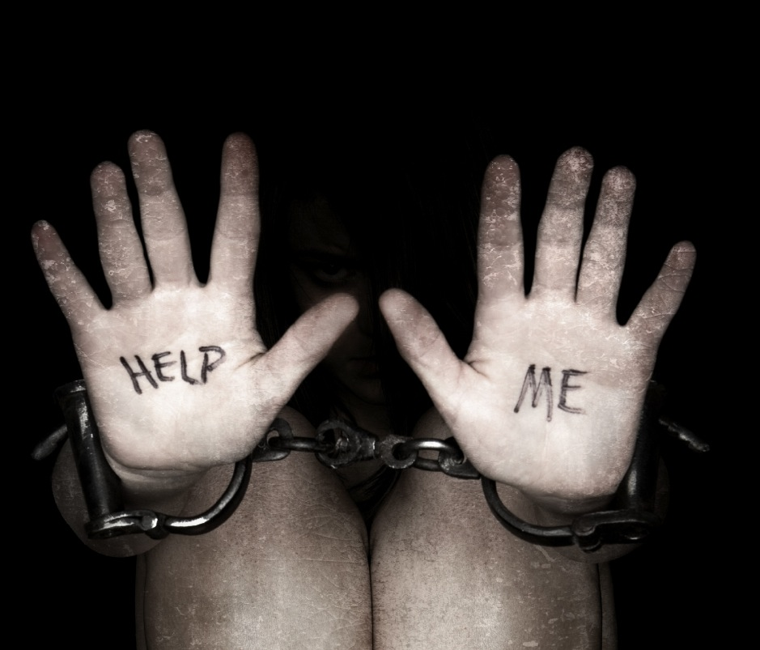
ΤΕΛΟΣ

